Slide 1
Okrugli stolovi s koleg(ic)ama: „Više od uspjeha” informacijsko čitanje
Josip Rihtarić josip.rihtaric@skole.hr
Koprivnica, 5. srpnja 2017.

Slide 2
Sadržaj izlaganja:
John C. Maxwell
Equip i „Više od uspjeha”
12 tema okruglih stolova
Opis metode rada okruglih stolova
Primarni i sekundarni ciljevi korištenja materijala s kolegama u školi
Vještine informacijskog čitanja razvijane na okruglim stolovima
Notes:
Pokazat ću vam kako sam informacijsko opismenjavanje proveo s kolegama.
I njima i meni tih 12 sastanaka bilo je najljepše i najkorisnije vrijeme provedeno u školi u prošloj školskoj godini.
Materijal Više od uspjeha nastao je kao rezultat rada tima okupljenog oko Johna C. Maxwella pa ću vam na početku reći nekoliko riječi o njemu.
Materijal „Više od uspjeha” nevjerojatno je zahvalan jer nam omogućuje da s lakoćom razgovaramo o temama koje su nam sve od životne važnosti, a u drugim okolnostima obično izbjegavamo razgovarati o tomu.
Metoda okruglog, ili bolje reći kružnog stola, nevjerojatno je korisna: omogućuje nam da doista svatko svakoga čuje, nitko nikomu ne upada u riječ i svatko može reći što želi.

Slide 3
https://www.inc.com/jeff-haden/the-top-50-leadership-and-management-experts-mon.html
Notes:
Svaki je učitelj, uključujući i nas školske knjižničare kao učitelje, najsretniji, najzadovoljniji i najuspješniji u svom poslu kad postane lider koji voli i vodi svoje učenike, odnosno svoje korisnike.
John C. Maxwell u Hrvatskoj je razmjerno nepoznat, no mnoge vrhunske svjetske tvrtke i udruge iz neprofitnog sektora prepoznale su njegovu vrijednost pa zadnjih godina Maxwellov život izgleda tako da svojim zrakoplovom iz dana u dan putuje širom Zemlje na različite konferencije i tečajeve na kojima ljudima pomaže da razviju svoje talente, svakodnevno im dodaje vrijednost.
Moj je dojam da se „liderstvo” kod nas previše veže uz elitizam, a Maxwell nas poučava da je svatko od nas pozvan živjeti životom lidera, bez obzira nalazi li se na vrhu, na dnu ili u sredini svoje zajednice. Svi smo mi pozvani biti liderima u našoj školskoj knjižnici. Napokon, svatko je od nas pozvan biti liderom svog života.
Na ovoj ljestvici 50 najutjecajnijih ljudi iz područja liderstva i managementa, Maxwell je na prvom mjestu!

Slide 4
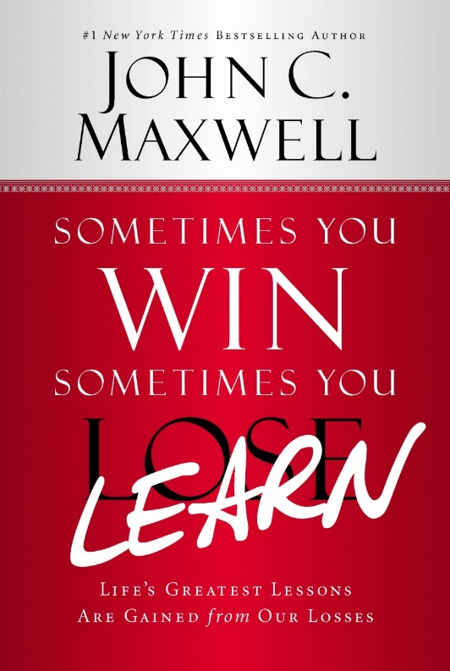
Uvijek tražim najizravnije načine da bih ljude naučio kompleksnim istinama: od nečeg kompliciranog stvoriti nešto jednostavno.
Notes:
Na hrvatski jezik prevedeno je 10-ak Maxwellovih knjiga. Na žalost, neke su prevedene neprecizno pa mi je bilo lakše shvatiti neke pojmove čitajući izvornike na engleskom, premda engleskim jezikom vladam sasvim prosječno.
Ipak, unatoč razmjerno lošem prijevodu, kod Maxwela mi je najbolje: jasnoća, preciznost i uvjerljivost onoga što piše.
Sam je Maxwell to sažeo ovako: Uvijek tražim najizravnije načine da bih ljude naučio kompleksnim istinama: od nečeg kompliciranog stvoriti nešto jednostavno.

Slide 5
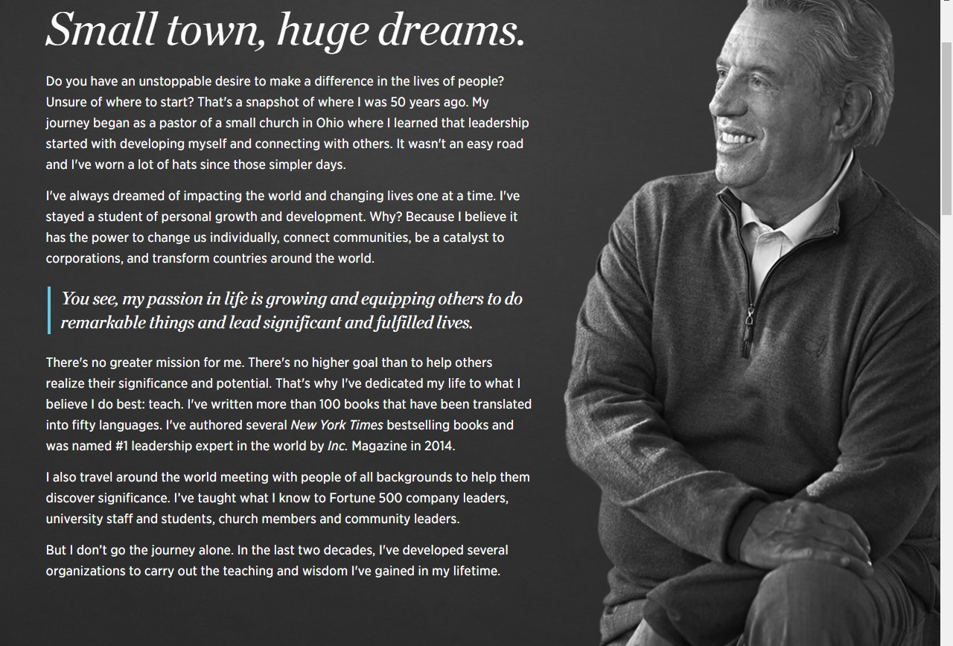
http://www.johnmaxwell.com/my-purpose
Notes:
Maxwell sam o sebi:
Imaš li nezaustavljivu želju poboljšati živote ljudi? To je bila moja polazna točka prije 50 godina. Svoje putovanje započeo sam kao pastor u maloj crkvi u Ohiou gdje sam naučio da vodstvo započinje razvojem samog sebe i povezivanjem s drugima. Put nije bio lagan! Nastavio sam učiti kako neprestano osobno rasti i razvijati se. Moja je strast opremiti druge ljude da mogu ostvariti velike stvari, živeći važne i ispunjene živote. Nema važnijeg cilja od pomaganja drugima da ostvare svoje potencijale i značaj. Zato sam svoj život posvetio onomu što vjerujem da činim najbolje: poučavanju. Napisao sam više od 100 knjiga koje su prevedene na više od 50 jezika.

Slide 6
http://ipartner.hr/equip-croatia?start=2
Notes:
Maxwell ostvaruje svoje poslanje i kroz nekoliko svojih tvrtki. Jedna je od njih Equip – Equipping Leaders To Reach Our World.
Osobno sam za Maxwella saznao pohađajući Equipov tečaj koji se održavao u Zagrebu kroz tri godine, svake godine jedan vikend na proljeće i na jesen. Tečaj je organizirala udruga Partner, odnosno dr. Dražen Glavaš, predavač poslovne etike na Vernu, kao Equipov koordinator za Hrvatsku. Tečaj su održavala dvojica certificiranih trenera – George Clinton i Kerry L. Huffman, koji su za nas stotinjak o vlastitom trošku dolazili iz SAD-a. Kod udruge Partner možete nabaviti materijali „Više od uspjeha”.
Premda se i kroz tečaj i u Maxwellovim knjigama stalno provlači ideja liderstva, ja bih radije naglasak stavio na osobni razvoj i rast. Pravi, istinski lider jest onaj koji utječe na druge ljude tako da im pruža samopouzdanje i poštivanje, daje im nadu, sluša ih, orijentira ih, govori im o njihovim potrebama, ohrabruje ih, pomaže im pobijediti, bude im primjer. To je ujedno idealna slika svakog prosvjetara, to je idealni školski knjižničar u odnosu na svoje korisnike. Da bi svatko od nas postao i ostao takav istinski lider, potrebno je da cijelog života radimo na osobnom rastu i razvoju – a Maxwell nam nudi uvjerljive i provjerene metode rada na sebi.

Slide 7
Općeljudske univerzalne vrijednosti
Teme:
stav
osobni rast
integritet
prioriteti
radna etika
međuljudski odnosi
provođenje cilja u djelo…
bonus: „Moj najvažniji odnos”
http://www.ipartner.hr/equip-croatia
Notes:
Čim sam na Equipovom tečaju dobio materijale „Više od uspjeha“ znao sam da su jako korisni za osobni razvoj i rast svakog učitelja, i nas stručnih suradnika.
Teme za 12 okruglih stolova obuhvaćaju općeprihvaćene vrijednosti, bez obzira na svjetonazor.
S obzirom da Maxwell svoje vrijednosti temelji na svojoj kršćanskoj vjeri (a u Hrvatskoj to i ne bi trebao biti problem kada znamo da se više od 90% građana izjasnilo kao kršćani) u materijalima je dodana BONUS tema za one koji to žele, a u njoj osobno progovara o svojim vrijednostima i kako on to kaže najvažnijem odnosu u svom životu, odnosu prema Bogu.
Taj bonus materijal nisam koristio u radu s kolegama u školi kako bih izbjegao bilo kakvu interpretaciju o nametanju kršćanskog svjetonazora nekomu tko to ne želi – jer je i meni neprihvatljivo da netko meni ili mojoj djeci nameće svoj svjetonazor, koji ja ne želim.

Slide 8
Prva cjelina 6 okruglih stolova naziva Šest ključeva uspjeha obuhvaća module:
stav (svijet koji vidite obojen je vašim stavom),
osobni rast (osobe koje ne prestaju učiti uvijek će imati budućnost),
integritet (život s integritetom vodi cjelovitom životu),
prioriteti (jasni prioriteti otkrivaju vam što trebati činiti i kamo otići),
radna etika (marljivost nas svakodnevno ispunjava),
međuljudski odnosi (kvaliteta vaših odnosa s ljudima određuje kvalitetu vašega života)
Notes:
U radnom materijalu „Više od uspjeha” tekstovi za 12 okruglih stolova podijeljeni su na dva dijela.
Prva cjelina 6 okruglih stolova naziva Šest ključeva uspjeha, a obuhvaća module:
stav (svijet koji vidite obojen je vašim stavom),
osobni rast (osobe koje ne prestaju učiti uvijek će imati budućnost),
integritet (život s integritetom vodi cjelovitom životu),
prioriteti (jasni prioriteti otkrivaju vam što trebate činiti i kamo otići),
radna etika (marljivost nas svakodnevno ispunjava),
međuljudski odnosi (kvaliteta vaših odnosa s ljudima određuje kvalitetu vašega života)

Slide 9
Druga cjelina 6 okruglih stolova naziva Svrhovito življenja kao mosta k značaju obuhvaća module:
način života uspješnih ljudi,
možete stvoriti odličnu priču od svojega života,
provođenje cilja u djelo,
osnovne stvari za svakodnevno svrhovito življenje,
počnite iznositi svoju priču i ohrabrivati druge,
vođenje vlastitog okruglog stola.
Notes:
Druga cjelina 6 okruglih stolova naziva Svrhovito življenja kao mosta k značaju obuhvaća module:
način života uspješnih ljudi,
možete stvoriti odličnu priču od svojega života,
provođenje cilja u djelo,
osnovne stvari za svakodnevno svrhovito življenje,
počnite iznositi svoju priču i ohrabrivati druge,
vođenje vlastitog okruglog stola.

Slide 10
Aktivnosti na okruglim stolovima
U knjižnici s 3 skupine (4, 5 i 6 koleg(ic)a), sve radimo u krug u ograničenom vremenu
Izvješće o poduzetom koraku od prošlog tjedna,
Naizmjenično u krug čitamo odlomke,
Podcrtavamo ideje koje su privukle pozornost
Od podcrtanih stvari odaberemo jednu i obrazložimo kolegama
Ispunjavanje formulara samoprocjene
Iznošenje odgovora na pitanja iz samoprocjene
Poduzimanje koraka radi napredovanja
Najvrjedniji dio: upoznati se s talentima, vrijednostima i razmišljanjima svojih kolega.
Preduvjet za uspješan timski rad: zbližiti se s kolegama, članovima tima!
Notes:
Okrugle stolove sam održavao u školskoj knjižnici s tri skupine od 4, 5 i 6 kolega, u vrijeme kad kolege nisu imale nastavu, to jest kad su imali tzv. „rupu”, s jednom skupinom u srijedu, a s druge dvije skupine u petak.
Okrugli stolovi odvijaju se tako da u krugu najprije svatko pročita po odlomak zadanog teksta o osobnom razvoju. Dok čitamo tekst, podcrtavamo si najzanimljivije misli. Nakon što pročitamo tekst, izdvojimo najupečatljiviju misao te obrazložimo ostalima u skupini zašto nas se ta misao najviše dojmila, također redom u krug, a svatko ima na raspolaganju do dvije minute. Nakon što svi u skupini ispričamo svoje, riješimo radni list s nekoliko pitanja te na kraju opet svatko, u krug, prepriča ono što je napisao na radnom listu, također na raspolaganju ima do dvije minute. Na radom listu je uvijek predviđeno da svatko sebi odredi jedan zadatak, nešto što će (od)raditi tijekom sljedećeg tjedna. Na početku idućeg okruglog stola najprije svatko ispriča koliko je bio uspješan u provedbi zadatka koji si je sam zadao (i opet uz ograničeno vrijeme). Zadatak koji smo si sami odredili obično nas motivira da ponovno pročitamo i utvrdimo materijale (tekst).
Zbog te naravi, odnosno metode rada, okrugle stolove nije moguće održati odjednom u nizu, a da oni ne izgube ono što je najkorisnije za svakog pojedinca. Osim toga, najvrjedniji dio okruglih stolova nije tekst koji se čita, nego interakcija sudionika, dobivanje uvida u to kako se pojedini kolega odnosi prema određenim životnim vrijednostima iz teksta, međusobno dublje upoznavanje i zbližavanje. Otkrivamo koje kvalitete i talente nosimo u sebi te kako se međusobno možemo osnažiti, ohrabriti, podržati, obogatiti.
Tekstovi koje čitamo su samo pokretač, okidač, da se otvorimo za komunikaciju. Mnogo vrjednije od samog teksta jest slušati i čuti o talentima, vrijednostima, razmišljanjima kolega. Bilo je čudesno da se, zahvaljujući ovim okruglim stolovima, dogodilo da kolegica o kolegici sazna nekoliko stvari za koje nikad nije znala, a zajedno rade u školi više od 20 godina te svaki dan odlaze na kavu na kojoj razgovaraju o svačemu, ali nikad o ovome o čemu smo razgovarali na ovim okruglim stolovima.
Najteži dio bio je na početku nagovoriti kolege da tu svoju „rupu” provedu družeći se u knjižnici. Mnogi su me odbili, neki i sa smiješnim razlozima. „Ja ionako ne volim čitati”. „Meni ta rupa jako dobro dođe ili da se odmorim ili da si sredim dokumentaciju.” Ipak, oni koji su se na početku opirali, ali ipak prisustvovali, na kraju su bili svi redom oduševljeni i predlagali da iduće godine nastavimo slična druženja sa sličnim materijalima. Sad sam u problemima…
Na okrugle stolove nisam pozvao sve zainteresirane, već sam utvrdio u kojoj rupi ima najmanje 4 slobodnih kolega. Neki su kolege, kojima nisam ponudio sudjelovanje, bili uvrijeđeni, a neki su rekli da u buduće svakako računam i na njih jer bi se rado pridružili takvom usavršavanju.
Kolege su, dakako, dobili i potvrdu o sudjelovanju, jer su se na okrugli stol prijavili preko ettaedu-a.

Slide 11
Primarni cilj: osnažiti kolege u osobnom razvoju
Prosvjetari uvijek rade isti posao, nemaju „beneficija” kao u privredi.
Cilj: radni vijek završiti s osjećajem ispunjenosti i zadovoljstva.
Sustav pohvala i napredovanja manjkav.
Intrinzična motivacija ključna
Notes:
Primarni je cilj osnažiti kolege u osobnom razvoju. Vjerujem da ćete se složiti da smo mi "prosvjetari" u drukčijoj situaciji od osoba zaposlenih u privredi, posebice u velikim poduzećima u kojima možete tijekom radnog vijeka napredovati i mijenjajući vrstu posla i zahvaljujući napredovanju ostvariti veću plaću, ali i ostvariti niz drugih pogodnosti (službeni mobitel i auto, veći i ljepši ured, bonus na ostvareni promet i sl.).
Mi prosvjetari, na žalost, nemamo tu mogućnost, već najčešće čovjek u prvoj godini svog rada radi isti posao kao u godini u kojoj odlazi u mirovinu. Zato i nije rijedak slučaj da su kolege pred odlazak u mirovinu frustrirane i nezadovoljne, umjesto da svoj radni vijek završe osjećajem ispunjenosti i zadovoljstva. Neki se zato okreću motu "ne možeš me toliko malo platiti koliko malo mogu raditi" (što opet rezultira nezadovoljstvom), a drugi nastoje sami izgraditi svoju intrinzičnu motivaciju kako bi i dalje s užitkom radili ono što vole. I dok mnogi poslodavci u privredi nastoje potaknuti svoje zaposlenike na izgradnju intrinzične motivacije, od koje imaju korist i radnici i poslodavci, imam dojam da naš poslodavac za to ne mari previše. Sustav pohvala nije razvijen, a sustav napredovanja od samo dva stupnja prepun je manjkavosti.

Slide 12
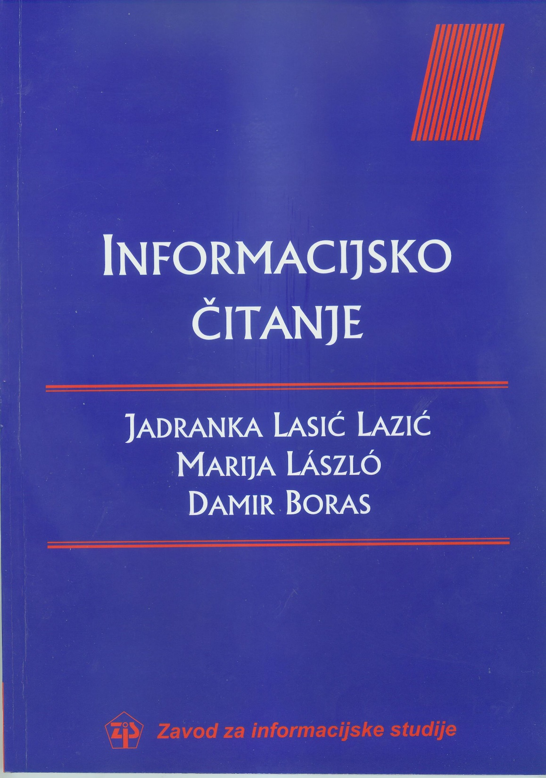
Sekundarni cilj: rad s informacijama.
Uvježbati metode rada prama „Informacijskom čitanju” Lasić Lazić, Laszlo i Boras
http://infoz.ffzg.hr/bookstore/Detaljnije.aspx?KnjigaID=12
Notes:
Budući da sam školski knjižničar, a područje je mog rada i informacijsko opismenjavanje, za što sam osobno zainteresiran, sekundarni je cilj implicitno primjenjivati metode rada s informacijama. Samo na zadnjem terminu, nakon 12. okruglog stola, predviđenom za evaluaciju, kolege su eksplicitno upoznati s metodama rada na tekstu, koji smo primjenjivali, pri čemu sam ih uputio na knjigu Informacijsko čitanje autora Jadranke Lasić Lazić, Marije Laszlo i Damira Borasa.
Ako slučajno netko još nije pročitao tu knjigu, svakako ju preporučujem!!!

Slide 13
Vještine i znanja informacijsko čitanja prema knjizi, a primijenjeni tijekom 12 okruglih stolova:
izdvajanje važnih dijelova teksta podcrtavanjem,
sposobnost nalaženja biti čitanoga,
mogućnost prilagodbe postupaka čitanja svrsi radi koje se građa čita,
usvajanje postupaka i strategija čitanja s razumijevanjem,
zamišljanje onoga što se čita i stvaranje mentalnih slika koje olakšavaju shvaćanje,
primjena pročitanog teksta i izrađenih bilježaka u praksi,
usmeno izvješće o provedbi zadataka tijekom tjedan dana
samopropitivanje značenja pročitanoga teksta,
Prosudbeno čitanje (razlikovanje činjenica od osobnog stajališta),
čitanje s promišljanjem (skraćivanje zabilježenoga i dopisivanje vlastitih misli i razmišljanja),
nalaženje glavne misli i izradba sažetka pročitanog teksta,
prepričavanje i interpretacija pročitanog teksta,
kontekstualizacija pročitanog teksta, rasprava o pročitanomu tekstu
Notes:
Vještine i znanja informacijskog čitanja prema knjizi, a primijenjeni tijekom 12 okruglih stolova:
izdvajanje važnih dijelova teksta podcrtavanjem,
sposobnost nalaženja biti čitanoga,
mogućnost prilagodbe postupaka čitanja svrsi radi koje se građa čita,
usvajanje postupaka i strategija čitanja s razumijevanjem,
zamišljanje onoga što se čita i stvaranje mentalnih slika koje olakšavaju shvaćanje,
primjena pročitanog teksta i izrađenih bilježaka u praksi,
usmeno izvješće o provedbi zadataka tijekom tjedan dana
samopropitivanje značenja pročitanoga teksta,
prosudbeno čitanje (razlikovanje činjenica od osobnog stajališta),
čitanje s promišljanjem (skraćivanje zabilježenoga i dopisivanje vlastitih misli i razmišljanja),
nalaženje glavne misli i izradba sažetka pročitanog teksta,
prepričavanje i interpretacija pročitanog teksta,
kontekstualizacija pročitanog teksta, rasprava o pročitanomu tekstu

Slide 14
12 okruglih stolova tijekom 2017./18. u II. OŠ Varaždin ponedjeljkom od 17 do 18 h
Pripremni seminar 20. listopada 2017. u II. OŠ Varaždin od 15 do 19 h s certificiranim trenerima iz SAD-a
Sažeti ogledni primjer vođenja okruglog stola na kraju ŽSV-a, u dogovoru s voditeljima ŽSV-a ili sa zainteresiranima prema dogovoru.
http://www.ipartner.hr/equip-croatia
Notes:
Nadam se da sam vas uspio zainteresirati te da ste i sami poželjeli provesti u svojoj školi sa svojim kolegama, ili možda sa svojim prijateljima ili rodbinom ovakve okrugle stolove.
Materijali su razrađeni do svakog detalja pa se voditelj treba minimalno pripremati, ništa ne treba improvizirati, samo slijediti do detalja precizne upute. Dakle, treba okupiti ekipu, uzeti materijale u ruke i početi raditi, zadovoljstvo kolega je zajamčeno!
Ako ste zainteresirani i nije vam problem doći 12 ponedjeljaka predvečer u moju školu, rado ću ponovno organizirati okrugle stolove „Više od uspjeha”. Naravno, dobit ćete i potvrdu. ☺
Ako vam je to problem, ali biste rado u svojoj školi vodili okrugle stolove, organizirat ćemo pripremni seminar 20. listopada 2017.u Varaždinu na kojem će nam gostovati certificirani treneri, a na kojem možete iskušati jedan okrugli stol te dobiti detaljne odgovore na sve nedoumice i pitanja.
Ako bi bilo zainteresiranih za ovakve pripremne seminare s pokaznim okruglim stolom, postoji mogućnost da se organiziraju i u drugim mjestima; Čakovcu, Koprivnici, u sklopu ŽSV-a ili samostalno, a profesor Glavaš s Verna će nam rado pomoći.

Slide 15
http://www.pinsdaddy.com/want-to-be-loved-and-appreciated-find-out-how-listen-hard_5fEAsNnLsdED6P3Jvfxycc7XbNNWTEd79bmLci5SjedgASDUx2d5Y8itqKELKGtqmNYoVcqZGTbneW9fABAUvw/d*zofnVy*yPf0tDnB*RbPqGjMgShvYeEMLWPDPMwNobcFFw2v5EIurqSq*6dooDBT19vky7TMvlPpCbJEN*oVb0VaTIhBN25LqI7Qh45SFKWLM8XnqXv%7Ch6GlR61vQLU/
Dvadeset godina radimo u istoj školi, svaki dan idemo na kavu, često se družimo u zbornici i izvan posla – a ja to sad prvi put čujem o tebi!!!
Notes:
Donio sam nekoliko Maxwellovih knjiga koje na kraju možete razgledati, a u pauzi ili na kraju možete me slobodno dodatno pitati sve što vas zanima o vođenju okruglih stolova i kako i sami možete organizirati te okrugle stolove u svojoj školi.
Svakako vas molim da se upišete ako ste zainteresirani doći u Varaždin 20. listopada na pripremnu radionicu u 2. OŠ u vremenu od 15. do 19. sati, a koju će voditi treneri iz SAD-a, uz simultano prevođenje. Imamo još minutu-dvije za pitanja. Imate li pitanja?

